Slide 1
如何做一名
合格的安全管理人员

Slide 2
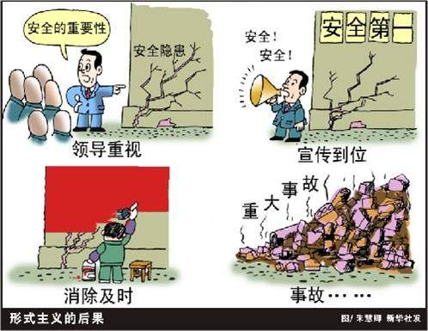
安全管理人员的素质高低决定着企业发生事故概率的大小
——安全管理工作很重要
体质弱的能累死，心胸窄的能气死，智商低的能愁死，胆量小的能吓死
——安全管理工作不容易

Slide 3
一、6个素质和8个心
二、工作的要点
三、做合格的安全员

Slide 4
一、安全管理人员必备的6个素质
安全员必备的素质
良好的身体素质
较强的学习能力
高尚的职业道德
敬业负责的精神
良好的心理素质
化解矛盾的能力

Slide 5
一、安全管理人员必备的6个素质
白加黑
五加二
良好的身体素质
无论晴空万里，还是雷电交加
无论是寒风凛冽、还是烈日如火
无论是正常上班，还是放假休息
无论是室内检修，还是室外露天施工
只要有人上班，安全员就得工作，没有良好的身体就无法干好安全工作。

Slide 6
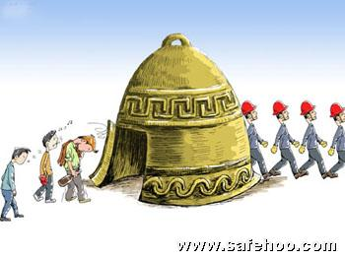
一、安全管理人员必备的6个素质
较强的学习能力
很多企业的安全员都是“半路出家”，大都没做过安全工作，因此必须不断地学习，丰富自身的安全知识，提高安全技能，增强安全意识。
有关安全生产的法律、法规、规程、规范和标准等
安全生产管理知识、技术知识、劳动卫生知识和安全文化知识等
掌握伤亡事故和职业病统计，报告及调查处理方法;
心理学，人际关系学，行为科学等知识。

Slide 7
一、安全管理人员必备的6个素质
高尚的职业道德
孔子云：“其身正，不令而行；其身不正，虽令不从”
只有自己做得对，自己具有良好的道德风尚，员工才会听从他的话，接纳他的意见，服从他的管理，工作才会得心应手。
作为一个安全员应坚持己见、不讲私情，及时消除各类安全隐患，及时制止各类不安全行为；在日常安全工作中要坚持原则，该奖则奖、该罚则罚，严格按制度办事，决不手软；在参与事故调查处理事故时坚决做到“四不放过”
不怕流言蜚语
不怕威言相迫
不怕打击报复

Slide 8
一、安全管理人员必备的6个素质
良好的心理素质
良好的心理素质
坚定的意志
豁达的性格
安全员在管理中时常会遇到很多困难，比如说，工人违章苦口婆心地教导，其毫不理解;进行处罚别人会有抵触情绪，产生误会；发现隐患几经“开导”仍不进行处理;事故调查“你遮我掩”…..
面对众多的困难和挫折不能畏难、退缩、甚至消沉，也不能一气之下什么都不管了，要勇于克服困难，激流勇进
安全工作是原则性很强的工作，是管人的工作，总有那么一些人会不服管，不理解安全工作，会发生各种各样的矛盾冲突、争执，甚至受到辱骂、指责、诬告、陷害等不公平事件。因此安全员必须具有“大肚能容天下事”之风范，要有苦中作乐的毅力，时刻激励自己保持高昂的工作风貌

Slide 9
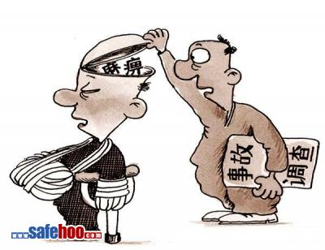
一、安全管理人员必备的6个素质
化解矛盾的能力
安全员不但不能惧怕矛盾，要勇敢面对矛盾，要把处理矛盾作为锻炼自己的工具
要学会解决矛盾，在不断的解决矛盾中提高自己处理问题、解决冲突的能力。
一个人解决矛盾冲突的能力提高了，不仅有利于自己工作能力提高，而且会提高自己的生存能力。

Slide 10
一、安全管理人员必备的6个素质
敬业负责的精神
高尔基有句名言“工作快乐，人生便是天堂，工作痛苦，人生便是地狱”。
作为一个安全员首先应热爱安全工作，只有热爱这份工作才会体会到安全管理工作的意义重大，责任重大，才会体会到自己工作价值，才能全身心地投入安全工作中去。
安全员应树立全心全意为员工安全服务的思想，对自己的工作负责，对他人的安全负责，以保护他人安全为工作目标，树立“我是职工安全的保护神”的思想，积极、主动、自觉地实现自己的保护作用;哪怕是自己受委曲，也不能放弃自己对职工的保护责任。

Slide 11
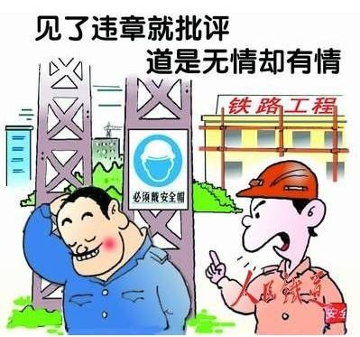
一、安全管理人员必备的6个素质

Slide 12
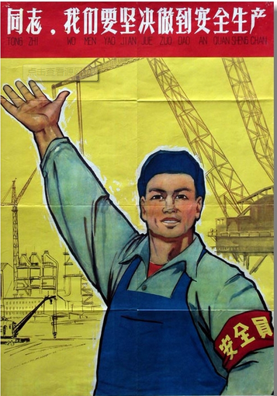
一、安全管理人员必备的6个素质
安全管理人员要敢于坚持原则，只有在原则问题上不让步，才是一名称职的安全管理人员。

Slide 13
一、安全管理人员必备的8个心
1、要热心。
作为一名安全管理人员，首先要热爱安全监督岗位，热爱所从事的安全管理工作，在工作中树立良好的个人职业道德，以高度负责的态度去认认真真、脚踏实地做好每一项工作。在工作中要热情、积极和主动，要以理解的心态去分析和揣摩违章者的心理活动，然后再从安全的角度上去说服他，用每一次血的经验教训和自己的热情去教育和感化违章人员，让其明白安全的必要性和重要性，而不能仅仅是简单的一罚了之、应付差事。

Slide 14
一、安全管理人员必备的8个心
2、要细心。
在日常的工作中要注意培养细致入微的管理心态，对于所遇到的实际问题要多分析、多琢磨、多问几个“为什么？”。平时在工作中要多注意留心观察一些生产中容易被他人所忽视或遗忘的问题，多注意一些安全上的细节问题，多从每个职工的思想动态、精神状况、生理、心理因素以及作业条件环境等方面进行认真观察，预防一切违章行为的发生，真正起到安全监督、提醒和制止他人违章的作用。

Slide 15
一、安全管理人员必备的8个心
3、要真心。
要善于角色换位思考，真心为作业人员解决一些在安全生产中遇到的实际问题，克服安全管理过程中的形式主义，要真正让被监督人员知道保证生产安全更是为了保护被监督者自身的安全，从而让被监督人员信任你、理解你、支持你、帮助你，形成“安全生产，人人有责”的良好氛围，以便更好地处理与减少安全生产工作中的事故与矛盾。

Slide 16
一、安全管理人员必备的8个心
4、要“狠心”
在工作中要铁面无私、严格要求，要本着实事求是、坚持原则的态度对待工作中出现的问题。如果我们在工作中处事无原则，不敢大胆管理，不能公正地分析判断，甚至出现夹杂个人感情、得过且过的现象，不但将使工作流于形式，更为可怕的是我们将再次为一时的原谅而付出惨痛的代价。
5、要虚心。
要经常提醒自己时刻注意增强生产现场服务意识，经常深入班组、作业现场进行调查研究和学习，认真虚心听取各方面意见和建议，不耻下问，多学习专业知识多请教经验，以弥补自己工作中的不足。

Slide 17
一、安全管理人员必备的8个心
6、有耐心。
要注意培养树立“安全管理，大有作为”的思想和不厌其烦的良好心态，要充分认识到安全管理工作的多变性和长期性，要有耐心，做好打“安全持久战”的心理准备。
7、有信心。
不但要不断提高自身的专业理论和思想素质，同时也要注意锻炼具备良好的心理素质。不能在安全形势不好的时候愁眉不展、寝食难安；在安全形势比较稳定的情况下又盲目乐观、掉以轻心；而应处处居安思危，事事未雨绸缪，要充分认识到安全管理工作的困难性和艰巨性，树立坚定的自信心，相信安全管理工作一定会再上一个新台阶。

Slide 18
一、安全管理人员必备的8个心
8、有责任心。
要树立“局欣我荣，局衰我耻”的敬业精神。立足岗位，爱岗敬业，做到不违章违规，在安全生产工作中切实做到“严、细、实”。

Slide 19
一、6个素质和8个心
二、工作的要点
三、做合格的安全员

Slide 20

二、安全管理人员需要知道的几个要点
哪些地方（环境、设备）可能出事
哪些人可能出事
事故的可能性有多大
导致事故的原因有哪些
事故的后果是什么
防止事故发生的措施是什么
如何落实好主体责任
如何提高全员的安全意识

Slide 21
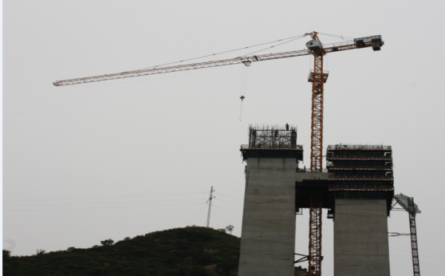
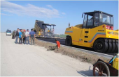
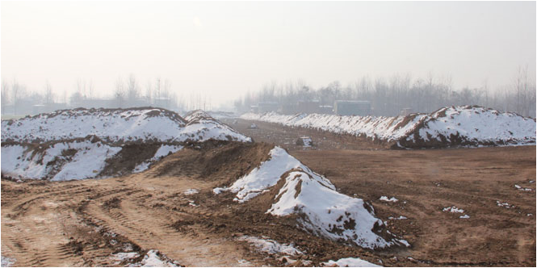
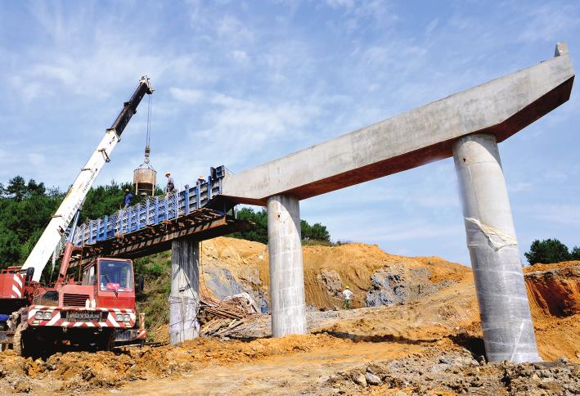
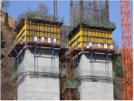
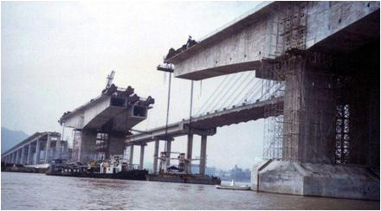
二、安全管理人员需要知道的几个要点
建筑施工企业不同于其他行业特点：一是高处作业多；二是露天作业多；三是手工劳动及繁重体力劳动多；四是立体交叉作业多；五是临时员工多。特点决定了建筑工程的施工过程是个危险性大、突发性强、容易发生伤亡事故的生产过程。因此，随着企业承接建筑工程业务量的增加，施工现场做好安全管理工作，保证施工项目的安全生产显得由为重要。

Slide 22
二、安全管理人员需要知道的几个要点
1、必须真正重视安全工作
现阶段建筑市场竞争激烈，建筑市场是卖方市场，建设单位说了算，承包价格、建设工期基本由建设单位定。
一旦中标，则容易发生以下两种情况：一是承包价格偏低，用于安全生产的必要设备、器材、工具等无力购置，于是能省则省；二是施工工期太短，施工单位为了赶工期抢进度无法顾及安全，导致施工现场十分混乱。因此施工企业在目前建筑市场竞争激烈的情况下，承接项目必须考虑企业自身承受能力，确保安全管理费用的投入。
在建设工程造价与工期都合理的情况下，有部分项目盲目追求生产利益，对安全人员的配备、安全设施的投入不够重视，对安全管理存在侥幸心理，不肯做必要的投入。如此一来，安全管理也只能是纸上谈兵。所以，项目真正重视安全生产工作，这是现场安全管理的重要条件，如果不能满足，现场安全管理就无从谈起。

Slide 23
二、安全管理人员需要知道的几个要点
2、建立安全管理组织机构，配备专职安全管理人员
项目部要建立以项目经理为安全第一责任人、以现场安全员、项目技术负责人及项目班组长为成员的项目安全领导小组，负责从开工到竣工全过程的安全生产工作。其中必须根据建筑施工企业安全生产管理机构设置及专职安全生产管理人员配备办法的规定来配备专职安全管理人员。
配备的专职安全人员应基本具备以下三点要求：一是要有一定的专业知识和安全管理技能，能发现安全隐患，知道如何处理隐患，同时能组织有关人员进行相关安全生产活动。二是要有严谨的工作作风，责任心强。严谨的工作作风就是要“勤快和细致”。三是要有服务的心态和谦虚态度。服务的心态和谦虚的态度是指不要有高高在上的感觉，要和现场工作人员处理好关系，乐于接受建议和批评，能让作业人员体会到安全管理工作最直接的受益者就是他们自己。

Slide 24
二、安全管理人员需要知道的几个要点
3、建立健全安全生产责任制和各项管理制度，严格落实
安全生产责任制是搞好安全工作的重要组织措施，是安全生产管理核心和中心环节。简单说安全生产责任制就是对各级负责人、各职能部门以及各类施工人员在施工过程当中应当承担的责任做出明确的规定。
为了真正落实好安全生产责任制，对各级各类人员及部门在安全工作中的责、权、利必须明确界定，必须根据项目管理人员的岗位职责制订，并逐层落实签订《安全生产责任书》，做到“谁主管、谁负责；谁在岗，谁负责”，并按要求追究相关责任。同时项目部还应根据现场实际情况制订各项相应的管理制度，以便做到安全管理有理有据，尽量避免出现“个人意志化”管理。

Slide 25


二、安全管理人员需要知道的几个要点
4、明确安全生产目标，认真编制安全策划
要根据工程的实际情况，制订切实可行的安全生产目标，明确现场安全管理要达到的标准，如安全经费投入，危险源辨识，现场文明施工形象和安全防护标准化等等，使安全管理有一个明确的方向。

Slide 26
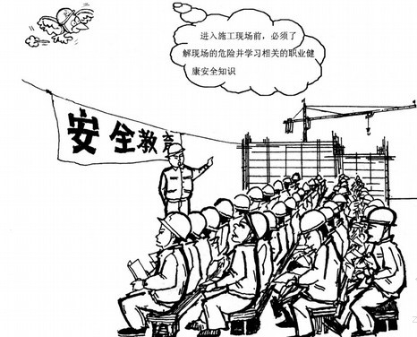
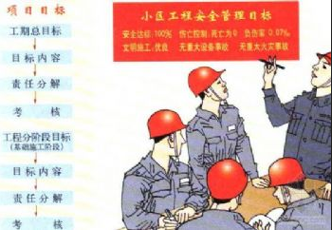
二、安全管理人员需要知道的几个要点
5、加强教育培训，做好安全交底和班组安全活动
施工现场作业工人的文化素质普遍较低，很多都是“昨天在家种地，今天建筑施工工地干活”的农民工，他们安全意识差，缺乏基本的安全知识和操作技能，“三违”现象时有发生。“兵马未动、粮草先行”，要确保安全，培训须在先，要坚持上岗先培训，未经考试合格不得上岗的原则。

Slide 27
二、安全管理人员需要知道的几个要点
5、加强教育培训，做好安全交底和班组安全活动
尤其是农民工，更要上好安全培训这一课。因此对新工人进场的安全教育必不可少。安全教育要结合工程实际情况，坚决杜绝“假、大、空”等条款式内容。有些施工项目负责人思想上对安全生产重视不够，往往心存侥幸，得过且过，认为事事“杯弓蛇影”大可不必，施工时认为安全就那么一回事。具此，不过值得一提的是，现阶段农民工的流动性实在太大。有时一个工人同时在几个施工工地流动作业，没有相对的稳定，造成了管理上的困难，对新工人进场安全教育工作开展极为不利。
安全技术交底应与班组安全活动相结合，严格按照班组活动制度坚持班前教育，保证天天讲安全，时时刻刻有安全，提高职工安全意识、安全技术水平和应变能力，消除职工麻痹大意思想和侥幸心理，严格按照操作规程操作，按章办事，一丝不苟，才能时时、处处、事事保证安全。

Slide 28
二、安全管理人员需要知道的几个要点
6、开展安全检查工作，灵活运用规范标准，发现隐患立即整改
建筑施工现场是一个动态复杂的工作现场。不论你对安全多重视，管理制度多严格，安全教育多完善，在日常的施工作业当中依然会存在许多安全隐患及发生“三违”现象，所以安全检查在现场的安全管理工作中是必不可少的一个环节，安全检查必须坚持日巡、周检和月检，要制定可行的检查制度，严格按制度执行。
相关人员必须每天对现场进行细致的检查，检查尺度要“严”和“准”，发现隐患后应立即“按规定”要求提出整改，整改要求应根据有关规范标准结合现场实际情况进行商定。同时要对整改负责人进行必要的讲解，避免出现整改后仍无法满足安全生产的情况出现。

Slide 29
二、安全管理人员需要知道的几个要点
7、定期做好现场安全考核工作
施工项目部要成立以项目经理为首的安全考评小组，针对现场层层签订的《安全生产责任书》定期对现场管理人员进行考评，考评内容为管理人员岗位责任的完成情况及安全目标的落实情况，考评成绩可以与物质奖励挂钩以提高管理人员的工作积极性。对班组也可进行相应的考核活动，考核内容要尽量采用量化，能如实的反映被考核班组管理人员的安全管理能力，表现好的进行奖励，反之进行处罚。目的在于对班组管理人员进行激励和约束，增强其安全管理班组作业人员的意识，最终提高班组管理人员的管理水平，作业班组整体安全意识，减少“三违”现象发生。

Slide 30

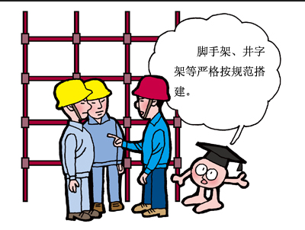
二、安全管理人员需要知道的几个要点
8、营造现场安全生产的良好氛围
有关部门做过统计，得出的结论是：氛围与事故成反比。有关部门每年开展的“安全生产月”及定期组织的“安全生产大检查活动”就是一般的事故高发阶段，所以有必要通过声势浩大的全民抓安全活动来减少事故的发生。

Slide 31
二、安全管理人员需要知道的几个要点
我们施工现场要搞好安全管理工作，也需要在平时抓好安全生产氛围的建设工作，既要通过安全培训、安全月等形式进行常规性的安全教育，又要充分发挥安全会议、黑板报、违章曝光栏及警示牌等多种途径的作用，强化宣传效果，营造出“人人讲安全，事事讲安全，时时讲安全”的氛围，使现场的作业人员逐步实现从“要我安全”和“我要安全”的思想转变。

Slide 32
二、安全管理人员需要知道的几个要点
施工现场的安全管理是一项任务艰巨的工作，但是只要我们提高思想认识，完善管理机构，健全安全制度，根据工程的具体情况制订全面的有针对性的安全措施，树立防患于未然的思想，狠抓落实，那么我们施工现场的安全事故必将大大减少，不论对于企业还是个人都具有重要意义。安全工作任重道远，我们应时刻在施工过程中给大家敲响安全警钟，唤醒安全意识和责任感。多一份投入，多一点认真，就可能少一起事故，避免一起灾难，增加企业一点效益。何乐不为，抓好安全而为呢。

Slide 33
一、6个素质和8个心
二、工作的要点
三、做合格的安全员

Slide 34

三、做合格的安全员：坚信“一个理念”
一切事故都是可以预防和避免的
——杜邦
无事故公司
无事故项目
无事故标段
无事故班组

Slide 35
三、做合格的安全员：落实好“两个原则”
落实两个原则
属地为主
公司
项目
一岗双责
管生产必须管安全
标段
管设备必须管安全
管财务必须管安全
班组
在一个企业，各个科室、项目、标段、班组是安全管理的主体责任单位，相关负责人应对本科室、项目、标段、班组的安全管理工作负责；安全部门是监管责任单位，安全管理人员是“教练员”和“裁判员”，不是“运动员”

Slide 36
三、做合格的安全员：抓好“两个关键”
抓住两个关键
硬件
工艺
环境
软件
制度
设施
管理
人员

Slide 37
三、做合格的安全员：强化“三个检查”
查思想：安全意识与培训教育
查文档：各项管理制度、操作规程、运行记录、工作票….
查现场：重点岗位、设备、环境、人员，尤其是强检设备设施、环境、仪器、护品等
查思想
查文档
查现场

Slide 38
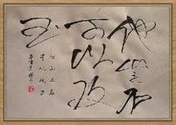
三、做合格的安全员：学会“三种分析方法”
学会分析自己出事的原因，避免类似事故发生
自己吃一堑，自己长一智——痛苦的方式;
分析别人出事的原因，避免自己发生类似事故
别人吃一堑，自己长一智——高明的方式;
分析别人不出事的原因，借鉴别人不发生事故的办法
不须吃一堑，亦可长一智——智慧的方式。

Slide 39
三、做合格的安全员：“四个方面”
人员那么多，场所那么多，设备那么多， 安全工作到底应该怎么管？
分担责任：建立层层负责的安全生产责任制
规范行为：建立健全安全生产规章制度
保障有力：安全投入充足
强化落实：监督检查
分担责任
规范行为
保障有力
强化落实

Slide 40
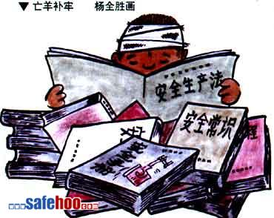
三、做合格的安全员：重点盯防“四种人”
不负责任的“马虎人”
【特征】工作时心不在焉、丢三拉四、得过且过、有标准不执行或执行不到位，往往会习惯性违章。
【措施】重在帮教，组织党员、师傅、主操实行一帮一、一带一的办法，及时督促、感化其集中精力，克服马虎、凑合、不在乎的毛病。

Slide 41
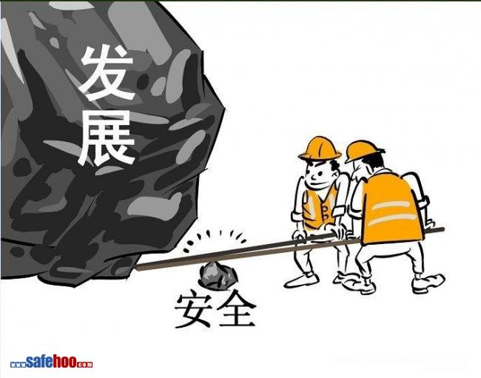
三、做合格的安全员：重点盯防“四种人”
投机取巧的“聪明人”
【特征】脑瓜灵活，干活喜欢动脑，但怕吃苦，往往自作聪明，钻规程和措施的空子。
【措施】重在提醒，让其明白“侥幸是酿成事故的直接原因”的深刻道理，自觉按规程和措施施工。

Slide 42
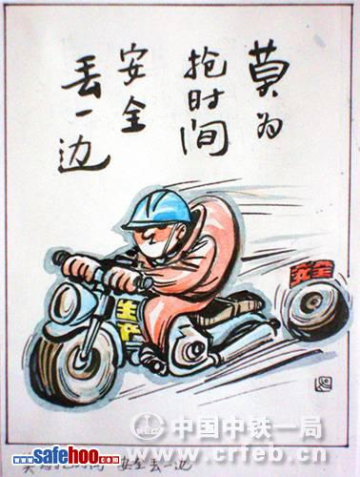
三、做合格的安全员：重点盯防“四种人”
胆大蛮干的“逞能人”
【特征】能干活、肯吃苦，但一般文化水平不高，脾气急躁，容易因抢任务、赶进度把规程抛之脑后。
【措施】重在警戒，告诫其在安全生产面临困难、任务吃紧时绝不能冒险蛮干，时刻保持清醒头脑，严防脑袋发热，酿成大错。

Slide 43
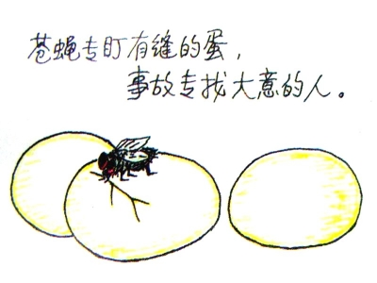
三、做合格的安全员：重点盯防“四种人”
自以为是的“糊涂人”
【特征】这类人个性强、有一定的工作经验，但不善于接受新知识、新技术，墨守陈规，遇到新环境、新变化，不能灵活应对。
【措施】重在提素，及时组织学习新规程、新标准，改变习惯性的思维，克服“经验性”违章行为。

Slide 44
三、做合格的安全员：做到“四必”
必讲
每次的班前会及班后会，都要不厌其烦地讲安全生产的必要性，讲安全与企业和个人的密切关系，讲生产中的安全注意事项等
必查
每天都必须对生产现场进行仔细检查，包括工艺、设备、环境、参数、应急器材、安全防护用品佩戴等，以及每个工人的情绪和安全薄弱人物，都要做到心中有数，发现问题，及时处理。

Slide 45
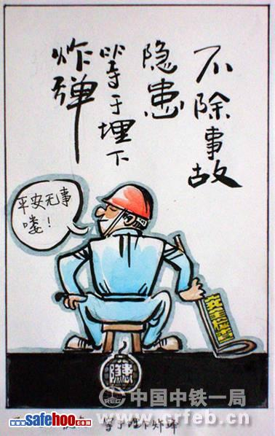
三、做合格的安全员：做到“四必”
必抓
在生产过程中要注意抓事故苗头，通过分析解剖提高大家对安全工作的认识，逐步规范员工的行为，使每个工人都把安全操作养成一种自觉、主动的习惯。
必究
对“三违”职工要耐心说服教育，并从严追究责任，使其在面子上受影响，在经济上受损失，触及痛处，在遇到类似情况就有“条件反射”，从而自觉按章作业。

Slide 46
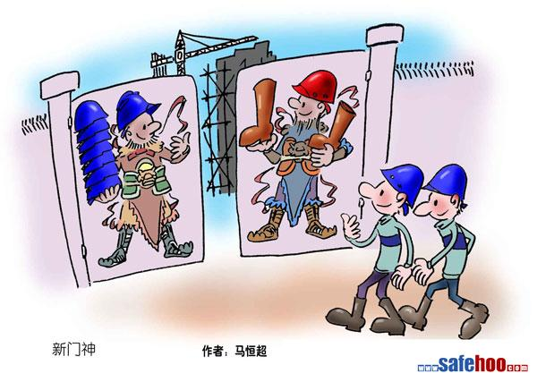
三、做合格的安全员：把握“五大原则”
必须坚持“以人为本”的管理原则
必须坚持“安全第一，预防为主，综合治理”的原则
必须坚持“属地为主”、“一岗双责”的原则
必须坚持“四不放过”原则
必须坚持“三同时” 、“五同时”原则

Slide 47
三、做合格的安全员：要做到“五勤”
基层安全员工作在公司生产的第一线，是公司安全生产的第一道“挡风墙”，其工作情况的好坏，直接关系到单位安全生产形势的稳定与否。
因此，对基层安全员的基本素质要求很高。基层安全员如何提高自身的基本素质，应围绕“五勤” 下功夫。

Slide 48
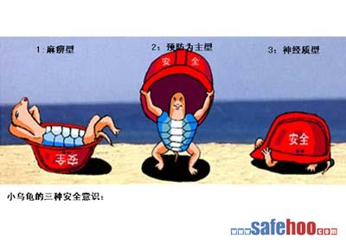
三、做合格的安全员：要做到“五勤”
眼勤：
对关于安全生产的书报要多看，对上级关于安全生产的文件要多看，以吃透上级精神，领会上级意图，结合单位实际，创造性地开展工作
对单位安全生产的重、难点场所和易发生事故的薄弱环节和部位要多看，并且要善于看出别人不能看出的问题，以便采取针对性措施，将事故隐患消灭在萌芽状态。

Slide 49
三、做合格的安全员：要做到“五勤”
嘴勤：
即多讲。这里包括三个方面，
第一要能讲。要有一张“婆婆嘴”，勤嘱咐、勤交代，经常告诫职工群众“安全第一，预防为主”，先安全后生产，不安全不生产，搞好安全防范工作。
第二要敢讲。当发现“三违”行为时，要勇于指出错误，责令改正，对涉及的具体人，不论是谁，都要做到不讲情面，该说的说，该批评的批评，当发现安全管理工作中存在不足问题或薄弱环节时，要勇于向领导反映，包括提出批评意见。
第三要会讲。要讲内行话，要讲有用的话，不要象“鹦鹉学舌”一样，照抄照搬照传上级领导的话，各类安全生产工作的计划、方案上下一般粗。

Slide 50
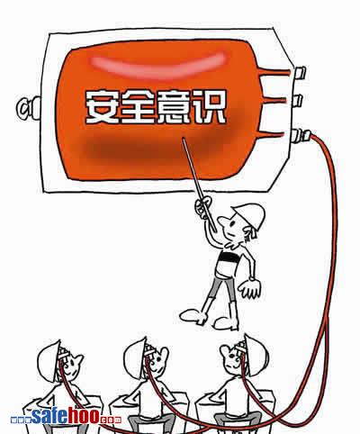
三、做合格的安全员：要做到“五勤”

Slide 51
三、做合格的安全员：要做到“五勤”
腿勤：
身在基层，更要经常沉到生产第一线，深切了解安全生产实际情况，制订出符合本单位实际情况的管理制度和管理措施，避免闭门造车
只有多走，才能及时发现安全隐患，在现场中及时解决处理
也只有多走，才能随时观察生产工作现场出现的变化，掌握新情况，做到心中有本“安全帐”，脑子里有张“活地图”，对部门安全生产情况了如指掌，而不是一知半解。

Slide 52
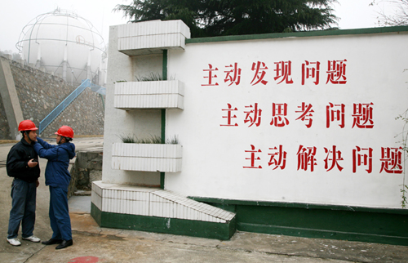
三、做合格的安全员：要做到“五勤”
脑勤：
象做学问那样抓好安全生产工作，通过思考，把走到的、看见的、说过的综合起来，透过事物的现象看到本质，总结出安全生产好的做法来，总结出安全生产的规律来，以便有效地指导下步工作，使部门安全生产工作呈现出螺旋式上升状态。

Slide 53
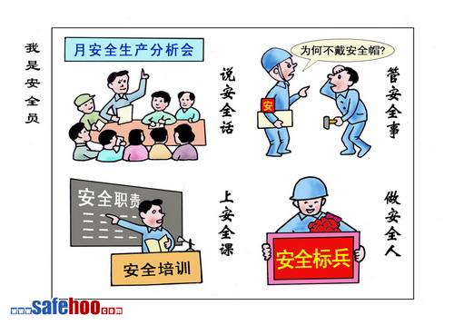
三、做合格的安全员：要做到“五勤”
手勤：
见到安全生产隐患就要动手排除，绝不让隐患在自己手下逃生
及时、完整地做好安全生产台帐，而不是“粗”、“漏”和突击写“回忆录”。

Slide 54
三、做合格的安全员：力争做到“六个无”
生产无事故
在生产过程中，要不断强化员工的安全意识，增强其自我保护能力，建立完善的安全网络，严格执行安全规程，真正做到“三不伤害”，远离事故，保证生产安全顺利进行。
作业无“三违”
要加强员工的安全教育，明白“违章作业就是自杀、违章指挥就是杀人”的道理，积极采取多种形式加大对“三违”行为的查处，营造良好安全氛围。

Slide 55
三、做合格的安全员：力争做到“六个无”
设备无缺陷
要求员工在生产过程中严格执行“安全生产确认制”，在班前、班后对使用的设备实行报告制度，以彻底消除设备的不安全状态，使设备安全完好运行。
环境无隐患
生产作业环境对安全生产的影响至关重要。要加强对生产过程中噪声的控制；实施全方位的照明；完善工作现场的定置管理；设置必要的安全通道和安全出口等，真正做到作业环境无隐患。

Slide 56
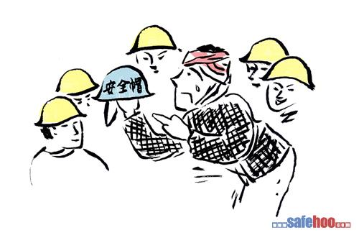
三、做合格的安全员：力争做到“六个无”
制度无缺陷
规章制度是安全生产的生命线和保护伞。通过在生产实践中不断的总结和完善，制度要更加完善，更加具体，更加有适用性；同时对新增设的工种、岗位要及时制定规章制度，避免出现安全死角。
培训无遗漏
新上岗员工严格履行公司、车间、班组的三级安全教育，内容要全面、具体。通过生产过程中不间断的安全教育活动，使班组全体人员认识到自己在安全生产中的地位和作用，遵章守纪，保证安全，真正做到“高高兴兴上班来，平平安安回家去”。

Slide 57
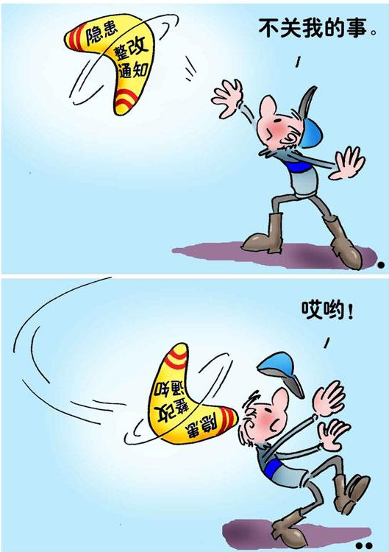
三、做合格的安全员：安全检查的“七种理念”
安全检查是安全管理工作的一项重要内容，是提高全员执行力的必要途径，为安全工作持续改进提供现场依据。企业应转变安全工作理念，尤其应转变安全检查工作的理念，为确保安全生产创造条件。

Slide 58
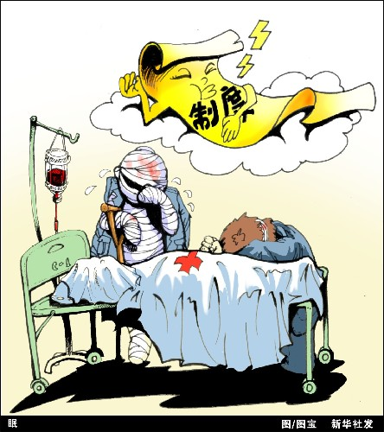
三、做合格的安全员：安全检查的“七种理念”
1、员工不会做你希望做的事，只会做你较真检查的事
为此，安全检查应对检查内容逐项较真，对安全工作应高标准、严要求、细检查，对检查中发现的问题应及时配置资源进行综合治理。
2、安全检查应以点带面小题大做，不能纵容问题熟视无睹
为此，对在安全检查中发现的安全问题应使用放大镜进行责任追究，下发限期整改通知单，对整改情况检查组进行跟踪评价，直到将安全工作问题全部解决。

Slide 59
三、做合格的安全员：安全检查的“七种理念”
3、安全检查应先对事后对人，先立法后执法，先有理后明理
为此，安全检查应先对违章违纪之事予以批评指正，而后对违章违纪之人进行教育及惩戒，向违章违纪之人说明道理，使其从内心知道违章违纪的危害性，进而规范自身行为。
4、安全检查执法不严，就是破坏安全制度的第一杀手
安全检查人员必须严格执法，维护安全制度的权威性。制定安全制度不是一件轻松的事，但破坏安全制度有时就在一念之间，不能因检查人员个人失误而影响安全制度的可执行性。

Slide 60
三、做合格的安全员：安全检查的“七种理念”
5、安全检查岗位是为解决执行力不强而设置的
安全检查人员不能怕得罪人而使安全检查流于形式，不能因一己私利而影响正常的检查程序，放纵一次违章就可能引发一起事故。
6、安全检查考核应公正透明，考核不能有亲疏之别
安全检查考核时，应按照安全文件及制度落实相应的责任，一碗水端平，不能有亲有疏。
7、安全检查不符合项应持续改进，落实超前预防
对安全检查中发现的不符合项应落实专人、集中资源及时改进，并完善相应的安全文件及制度，实施有效的安全防范措施。

